Slide 1
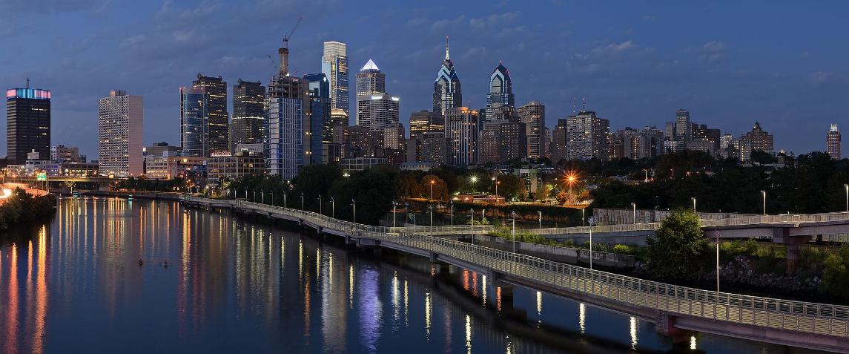
Philadelphie – Etats – Unis
Panorama en quatre segments de l'horizon de Philadelphie , vu depuis le pont de South Street .

Slide 2
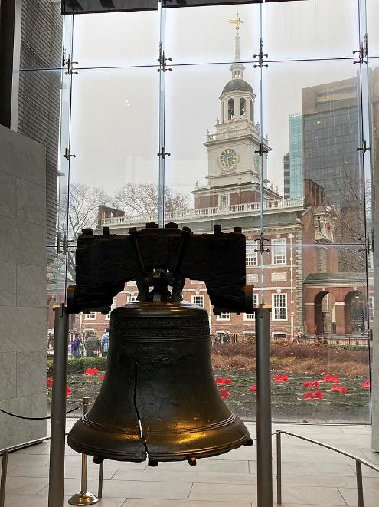
La Liberty Bell exposée au Liberty Bell Center, à Philadelphie, avec l'Independence Hall visible en arrière-plan .

Slide 3
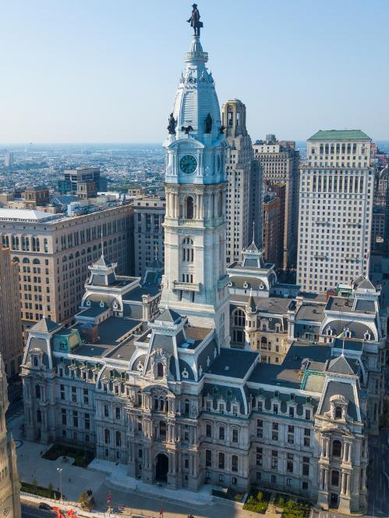
Hôtel de ville de Philadelphie, vue aérienne,

Slide 4
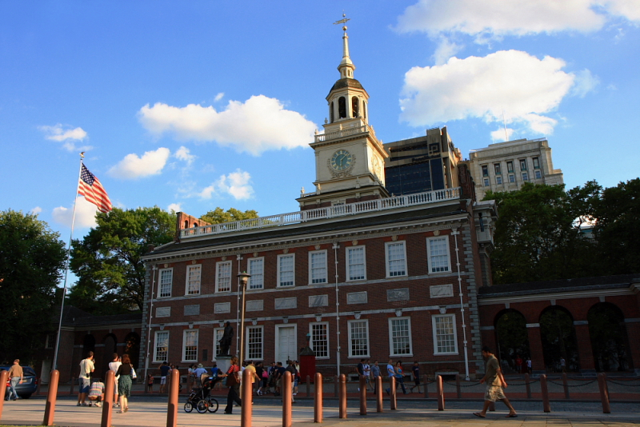
La façade de l'Independence Hall à Philadelphie, en Pennsylvanie .

Slide 5
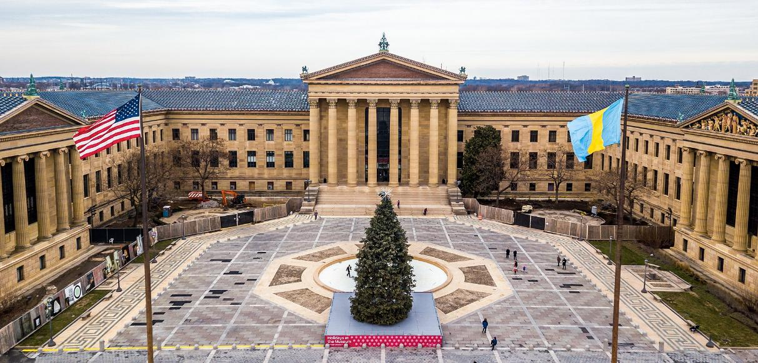
Musée d'art de Philadelphie, entrée principale, pendant les vacances de Noël .

Slide 6
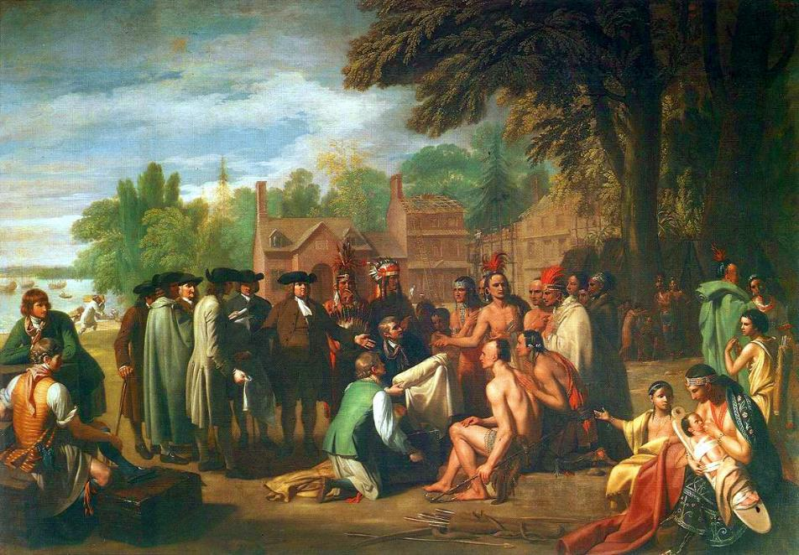
Ce tableau représente la signature d'un traité de paix entre les Indiens et William Penn à Shackamaxon en 1682.

Slide 7
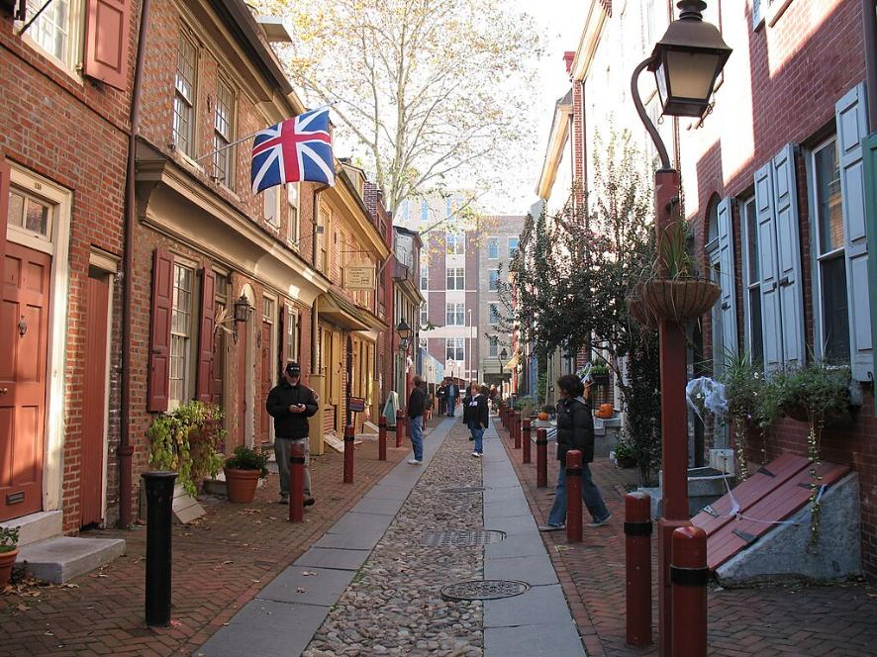
Elfreth's Alley à Philadelphie, Pennsylvanie

Slide 8
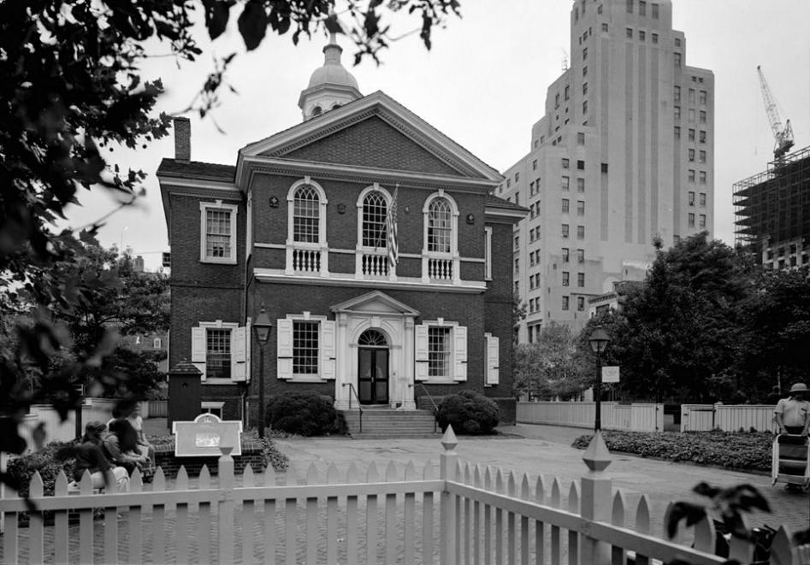
Le Carpenters' Hall accueillit le Premier Congrès continental en 1774.

Slide 9
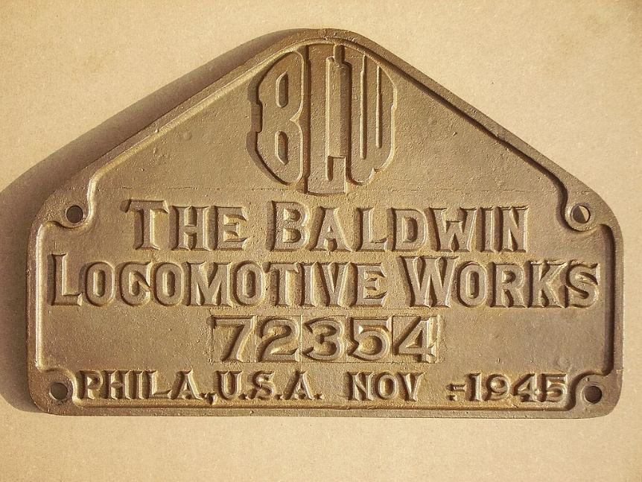
Plaque_de_constructeur_BALDWIN_141-R-541

Slide 10
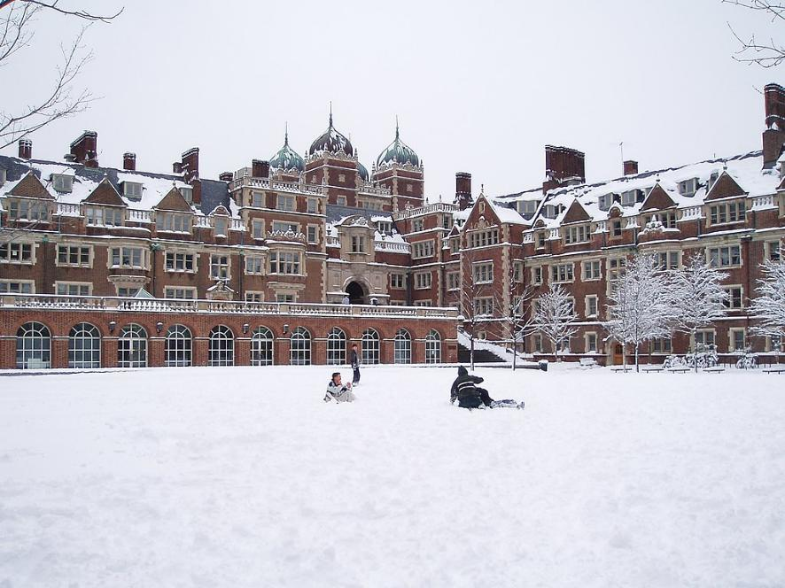
Campus de l'université de Pennsylvanie. En hiver, le blizzard apporte d'importantes quantités de neige.

Slide 11
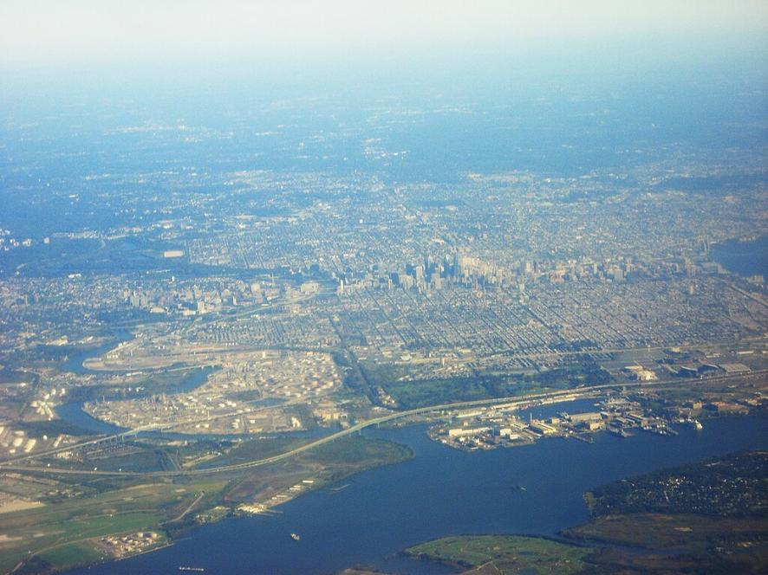
Vue aérienne de Philadelphie

Slide 12
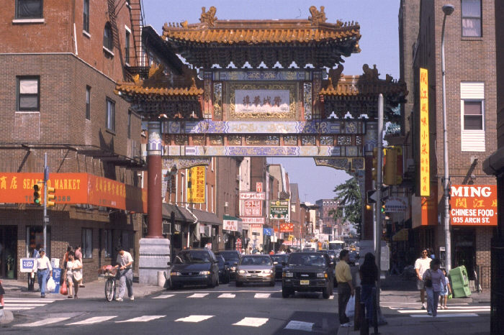
Le quartier chinois de Philadelphie.

Slide 13
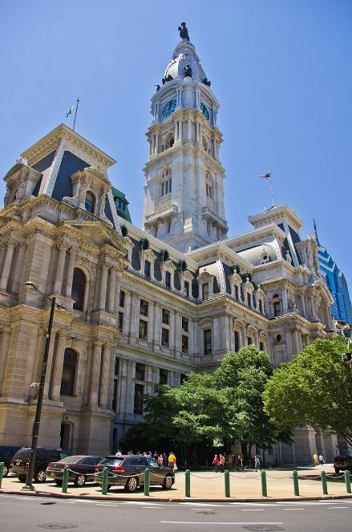
L'hôtel de ville de Philadelphie.

Slide 14
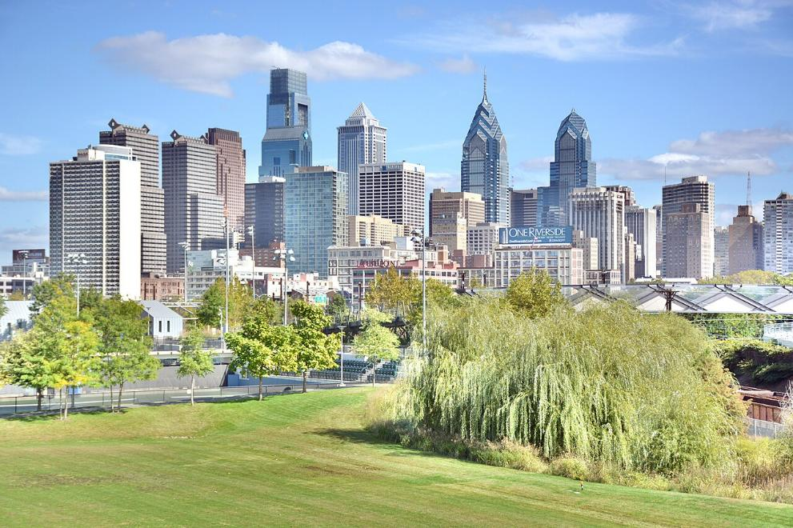
Le centre de Philadelphie depuis South Street Bridge.

Slide 15
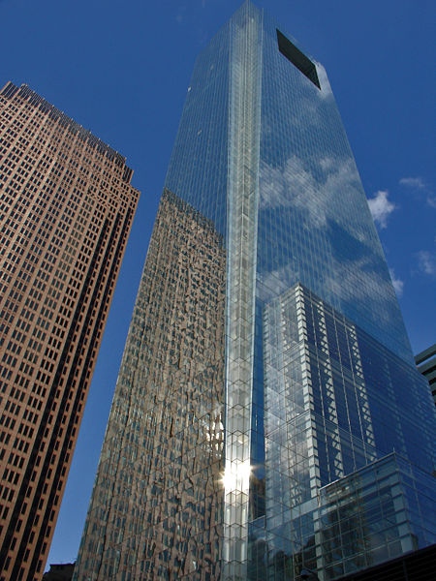
Le Comcast Center achevé en 2008, mesure 297 mètres ce qui en fait le plus haut gratte-ciel de la ville. Il est le symbole du renouveau économique de Philadelphie.

Slide 16
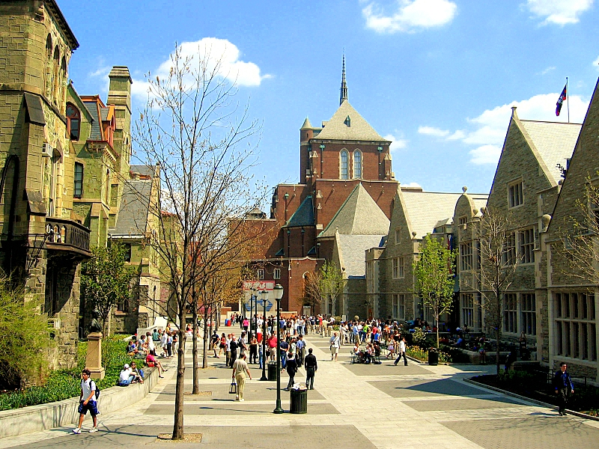
Campus de l'université de Pennsylvanie.

Slide 17
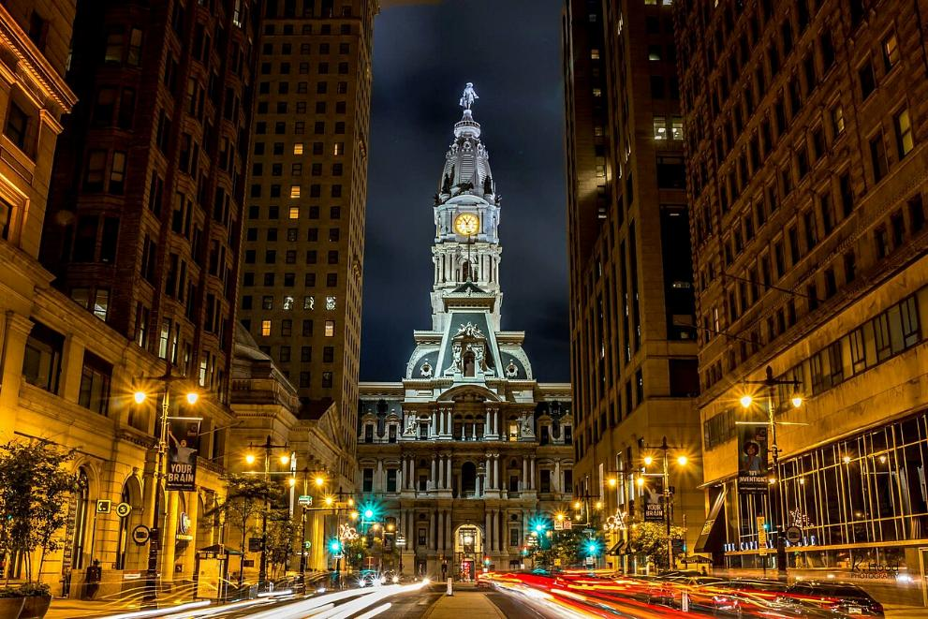
L'hôtel de ville de Philadelphie est l'un des plus beaux édifices de la ville.

Slide 18
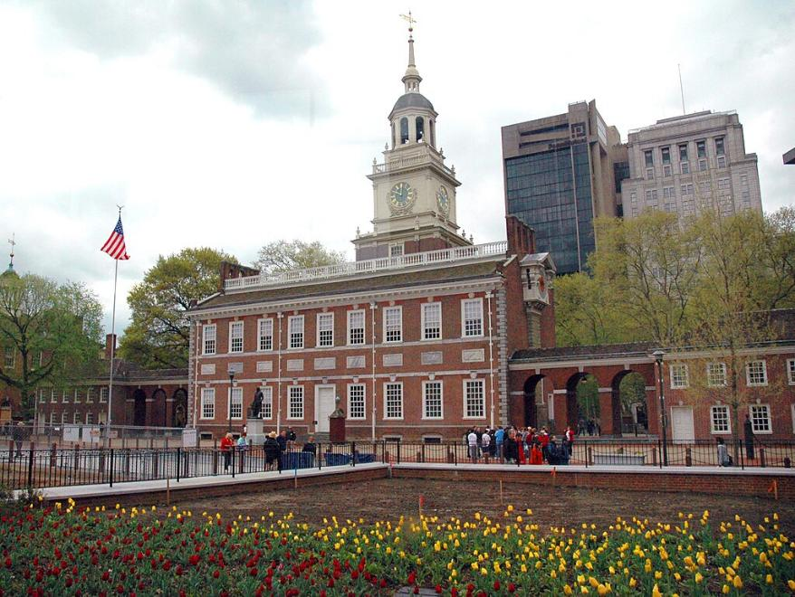
Independence Hall (1732-1756).

Slide 19
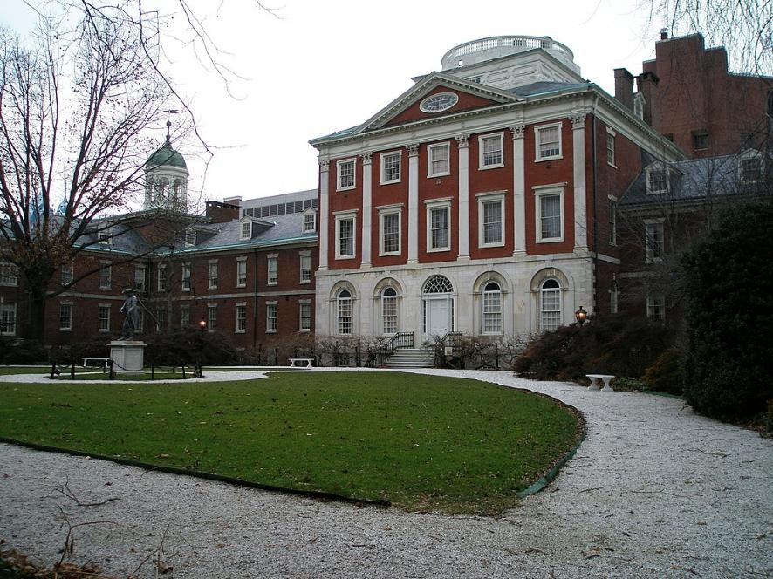
Pennsylvania Hospital (milieu du XVIIIe siècle).

Slide 20
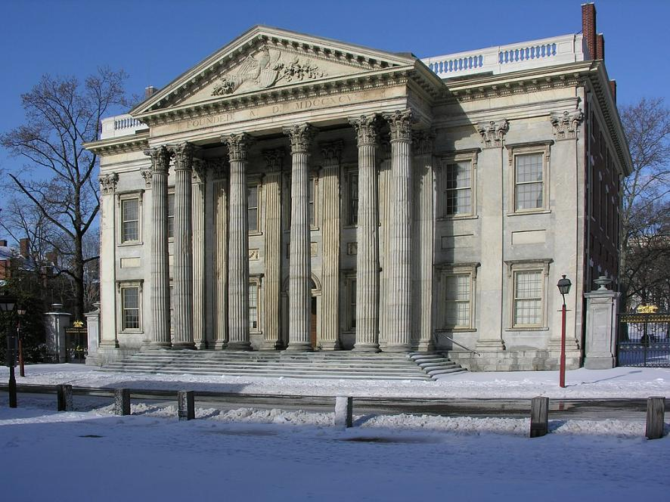
First Bank of the United States, Philadelphie, Pennsylvanie, États-Unis

Slide 21
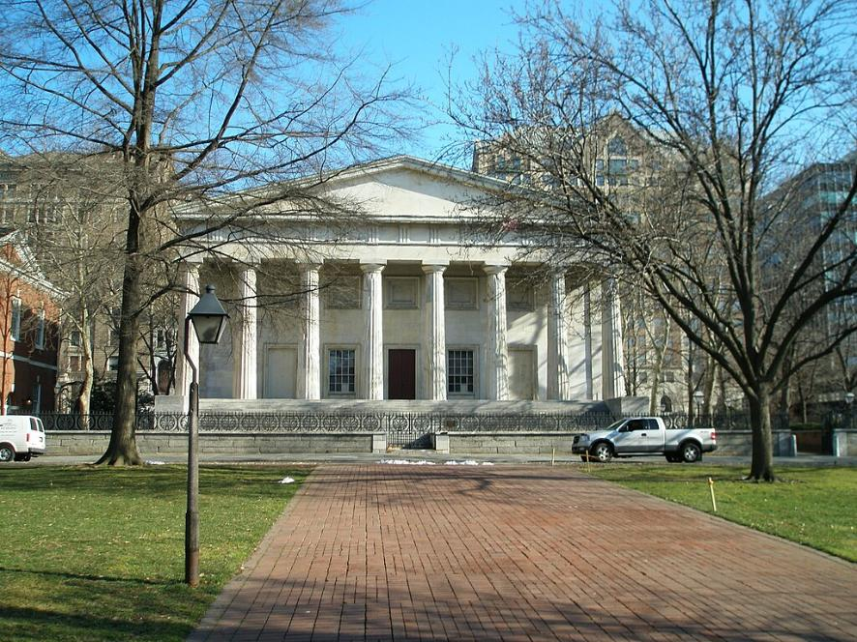
Deuxième banque nationale

Slide 22
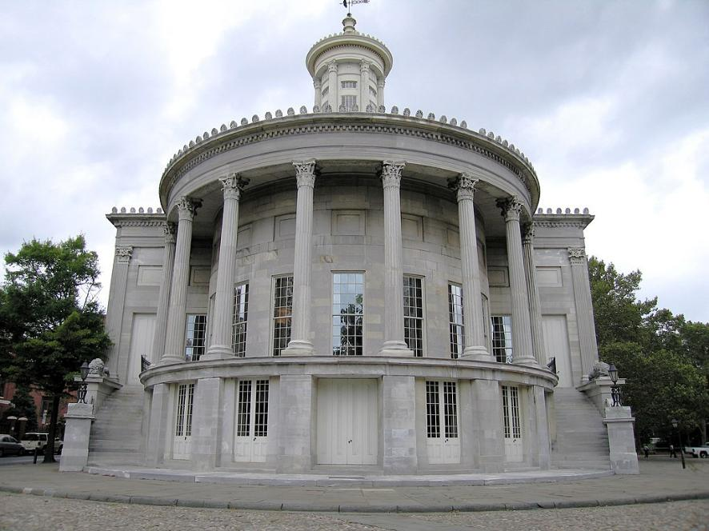
Philadelpia-merchant_exchange

Slide 23
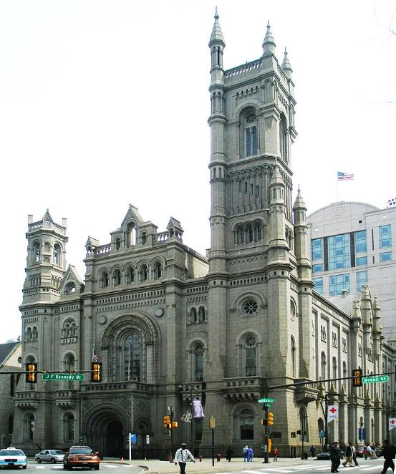
Temple maçonnique (1873).

Slide 24
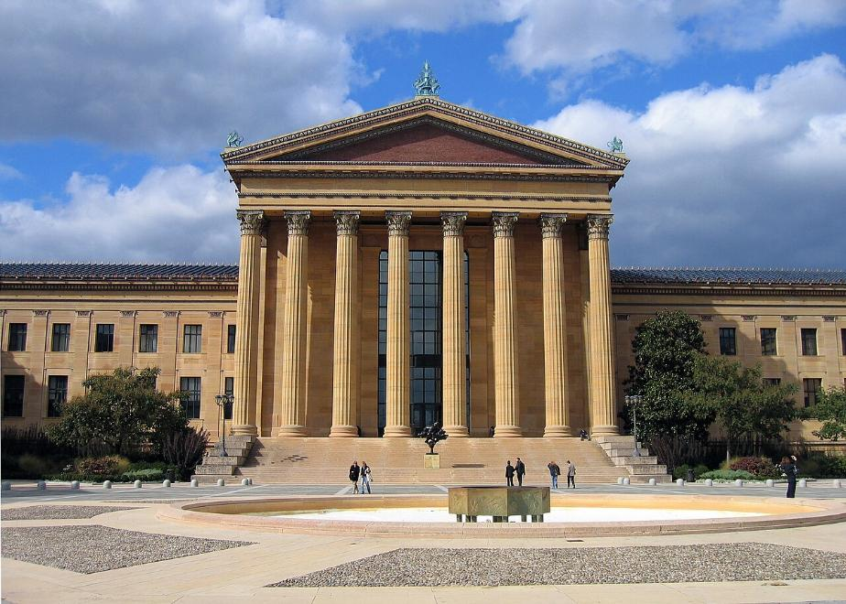
Philadelphia Museum of Art (1876).

Slide 25
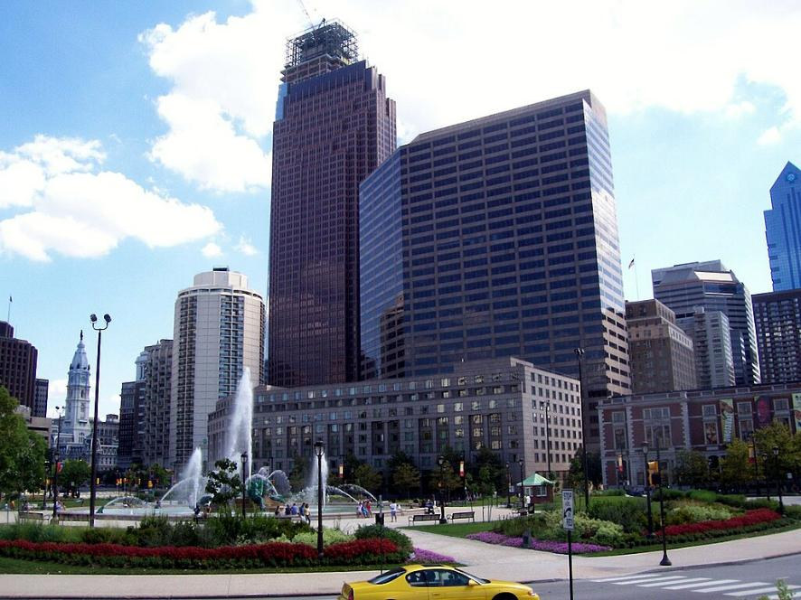
Philadelphia Museum of Art (1876).

Slide 26
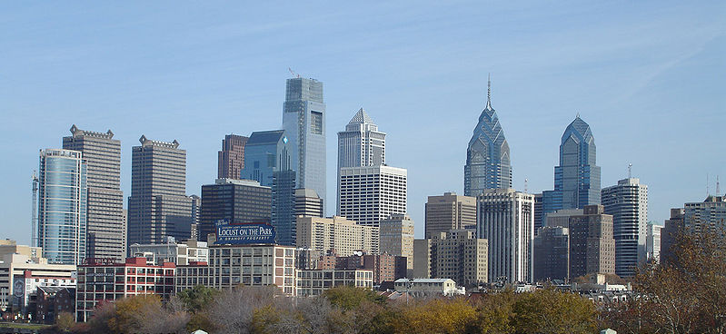
Panorama des gratte-ciel de Philadelphie.

Slide 27
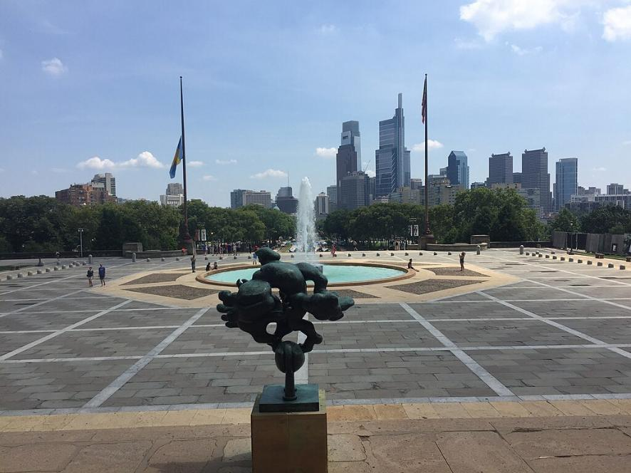
Vue depuis le Musée d'Art de Philadelphie.

Slide 28
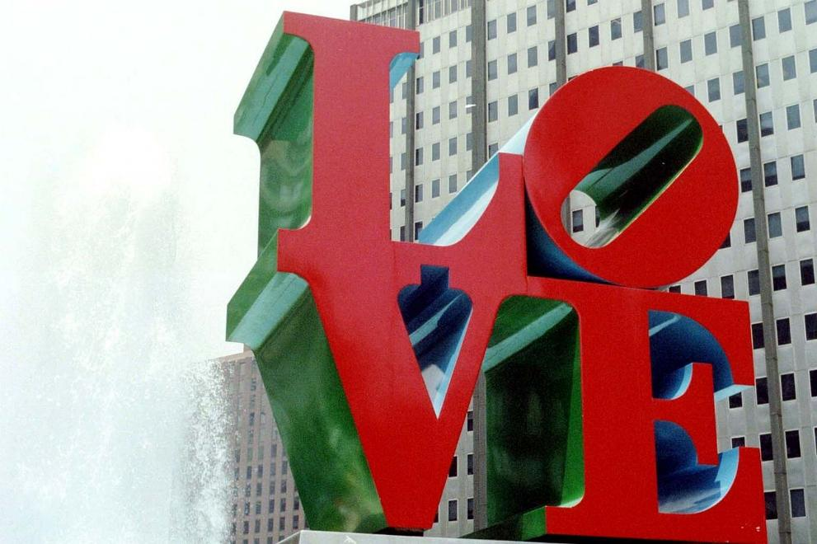
LOVE, Philadelphie.

Slide 29
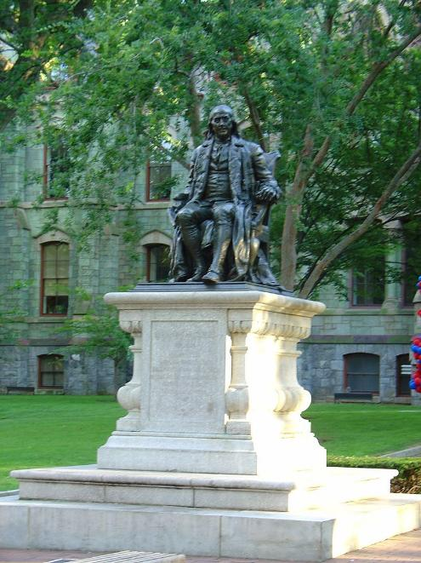
Statue de Benjamin Franklin.

Slide 30

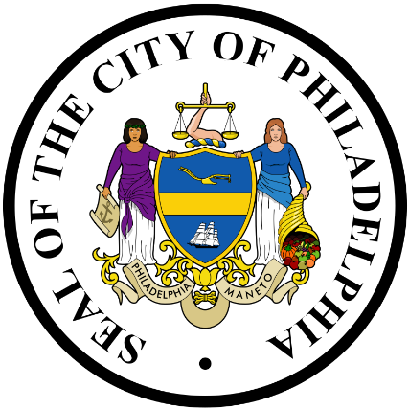
Philadelphia

Slide 31


Lorient Vous A Présenté La Ville De Philadelphie - Etats - Unis
Les Images Et Le Son Son Du Net
(www.papy16.net)
Daniel

